Slide 1
Использование интерактивной доски при переходе к ФГОС.
Автор: учитель начальных классов Троельникова В. А.

Slide 2
Современные младшие школьники - это дети, которые не представляют себе современного мир без информационных технологий. С раннего детства они живут в окружении компьютеров, мобильных телефонов, телевидения. Яркие и привлекательные визуальные материалы, интерактивные игры для них привычны, поэтому использование подобных материалов на уроке в школе - логично и эффективно.

Slide 3
Плюсы работы с интерактивной доской:
Учитель всегда находится в центре внимания, обращен к ученикам лицом.
Любые пометки и изменения в ходе урока учитель сохраняет в компьютере для последующего просмотра.
Школьникам становится интереснее учиться. У них обостряется зрительное восприятие, повышается концентрация внимания, улучшается понимание и запоминание материала.
обогащает учащихся знаниями в их образно-понятийной целостности и эмоциональной окрашенности;
психологически облегчает процесс усвоения материала школьниками;
возбуждает живой интерес к предмету познания;
расширяет общий кругозор детей;
повышает уровень использования наглядности на уроке;
способствует увеличению производительности труда учителя и учащихся на уроке.

Slide 4
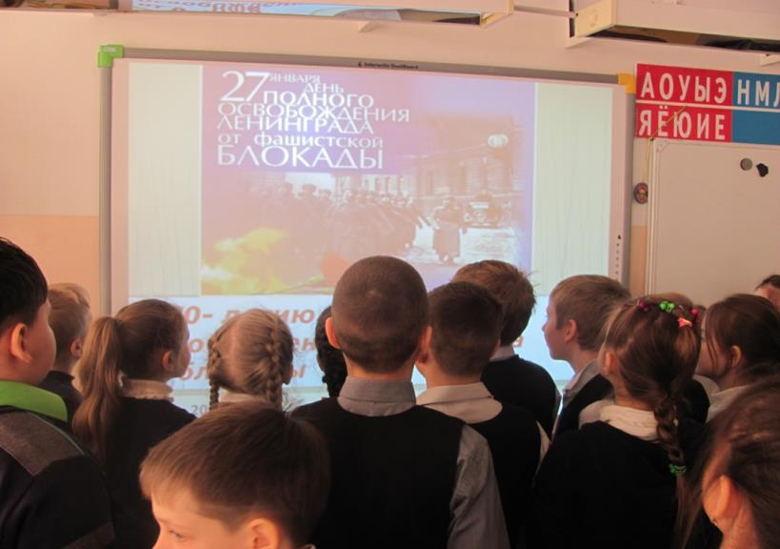
Notes:
Можно использовать для демонстрации презентаций к знаменательным датам.

Slide 5
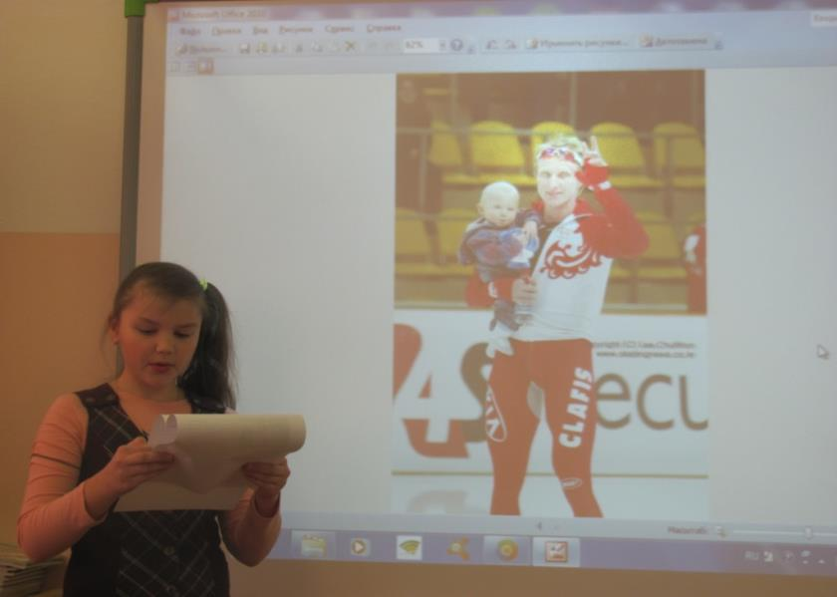
Notes:
Ученики с удовольствием используют интерактивную доску для своих докладов и сообщений.

Slide 6
Таким образом, положительные возможности интерактивной доски налицо! Перечислим их ещё раз:
Для работы не требуется специальных знаний и навыков. Спроецировав изображение на доску, пользователи управляют им легким касанием карандаша, делают соответствующие записи и исправления.
Отдельные изображения, фрагменты текста можно выделить, что позволяет сфокусировать внимание учащихся именно на этом материале.
Стопроцентная наглядность, возможность иллюстрировать материал любого типа (текст, видео, мультимедиа, схемы и др.).
Учитель всегда находится в центре внимания, обращен к ученикам лицом.
Высокий уровень активности детей на уроке; отсутствие страха отвечать у доски.
Интерактивная доска помогает учащимся самоутвердиться, побуждает к исследованию; развивает творческие навыки.
Хороший темп урока позволяет «уплотнять» изучаемый материал.

Slide 7
Спасибо за внимание.

